Slide 1
SOSIALISASI RENCANA STRATEGIS 2015-2019 & PELAKSANAAN REFORMASI BIROKRASI TAHUN 2016/2017
Sekretaris Kementerian PPN/Sekretaris Utama Bappenas
Disampaikan dalam Sosialisasi Renstra dan RB
Jakarta, 7 Agustus 2017

Slide 2
Tujuan Sosialisasi
Menyampaikan kronologis penyusunan dan isi Renstra sehingga kita mengetahui arah kebijakan dan strategi Kementerian PPN/Bappenas hingga tahun 2019.
Menyampaikan capaian pelaksanaan RB di Kementerian PPN/Bappenas sehingga ada persepsi yang sama mengenai orientasi Reformasi Birokrasi Kementerian PPN/Bappenas dan langkah-langkah perubahan tata kelola di Kementerian PPN/Bappenas.
Mendapatkan masukan untuk penyusunan Renstra 2020-2024.

Slide 3
Outline
Rencana Strategis (Renstra)
Kementerian PPN/ Bappenas 2015-2019
Reformasi Birokrasi (RB)
Capaian Pelaksanaan RB Tahun 2016/2017 & Rencana Pelaksanaan RB Tahun 2017
per Area Perubahan
1
2
3

Slide 4
Rencana Strategis (Renstra)
Kementerian PPN/Bappenas 2015-2019
1

Slide 5
Kronologis Penyusunan dan Penyempurnaan Renstra 2015-2019
Ranc.Teknokratis
(Okt 2014)
2015
Rancangan Akhir
(Des 2016)
2017
Rancangan Awal
(Des 2015)
Penetapan Renstra
(Feb 2017)
2014
2016
Perpres 24/2010 tentang Kedudukan, Tugas, dan Fungsi Kementerian Negara serta Susunan Organisasi, Tugas dan Fungsi Eselon I Kementerian Negara
Perpres 82/2007 tentang Bappenas
Masih menggunakan struktur & indikator kinerja yang ada pada Renstra 2010-2014
Perpres No. 65/2015 tentang Kementerian PPN
Perpres No. 66/2015 tentang Bappenas
Menggunakan struktur & indikator kinerja yang baru (tanpa Deputi Sarana & Prasarana)
Perpres No. 65/2015 tentang Kementerian PPN
Perpres No. 66/2015 tentang Bappenas
Perpres No. 20/2016 tentang perubahan atas Perpres No. 66/2015 tentang Bappenas
Menggunakan struktur & indikator kinerja yang baru (dengan Deputi Sarana & Prasarana)
Peraturan Menteri PPN/Kepala Bappenas Nomor 2 Tahun 2017

Slide 6
Isu Strategis & Dampaknya terhadap Peran
Kementerian PPN/Bappenas
Pencapaian Tujuan Pembangunan Nasional dalam RPJMN
Peningkatan kesesuaian perencanaan pembangunan nasional (antar K/L, pusat dan daerah)
Peningkatan kualitas perencanaan pembangunan nasional
Percepatan pelaksanaan pembangunan baik di pusat maupun daerah
Peningkatan kualitas pemantauan, evaluasi, dan pengendalian
Optimalisasi kapasitas kelembagaan
Peningkatan kapasitas kelembagaan
Tantangan Eksternal: geo ekonomi, geo politik, bonus demografi, agenda pasca 2015
Tantangan Internal: kapasitas kelembagaan, kapasitas SDM
PERAN KEMENTERIAN PPN/BAPPENAS Sebagai SISTEM INTEGRATOR

Slide 7
Peran & Fungsi
POLICY/DECISION MAKER
Penyusunan rencana pembangunan nasional
THINK TANK
Pengkajian dan perumusan di bidang perencanaan pembangunan, dan kebijakan lainnya
KOORDINATOR
Koordinasi & perumusan kebijakan di bidang perencanaan pembangunan, strategi pembangunan nasional, arah kebijakan sektoral, lintas sektor, & lintas wilayah, kerangka ekonomi makro nasional & regional, rancang bangun sarana & prasarana, kerangka regulasi, kelembagaan, dan pendanaan, serta pemantauan, evaluasi & pengendalian pelaksanaan pembangunan nasional
Penyusunan rancangan anggaran pendapatan dan belanja negara
Pengendalian dan evaluasi terhadap pelaksanaan rencana pembangunan
Pengambilan keputusan dalam penanganan permasalahan mendesak dan berskala besar, sesuai penugasan
Penguatan kapasitas perencanaan di pusat dan di daerah dalam menciptakan mekanisme pendanaan inovatif dan kreatif
Perencanaan partisipatif melalui kerjasama dengan perguruan tinggi, organisasi profesi, dan organisasi masyarakat sipil
Koordinasi pencarian sumber pembiayaan dalam dan luar negeri, serta pengalokasian dana
Koordinasi dan sinkronisasi pelaksanaan kebijakan perencanaan dan penganggaran pembangunan nasional dan penyiapan rancang bangun sarana dan prasarana
Koordinasi kegiatan strategis penanganan permasalahan mendesak dan berskala besar sesuai penugasan
ADMINISTRATOR
Pengelolaan dokumen perencanaan termasuk pinjaman dan hibah luar negeri (PHLN)
Penyusunan dan pengelolaan laporan hasil pemantauan atas pelaksanaan rencana pembangunan
Penyusunan dan pengelolaan laporan hasil evaluasi
Pembinaan dan pelayanan administrasi umum

Slide 8
Visi, Misi, Tujuan, & Sasaran
Visi
Menjadi Lembaga Perencanaan Pembangunan Nasional yang berkualitas, sinergis, dan kredibel
Misi
Merumuskan dan menetapkan kebijakan perencanaan, penganggaran, regulasi, dan kelembagaan dalam pembangunan nasional yang selaras (antardaerah, antarruang, antarwaktu, antarfungsi pemerintah, maupun antara pusat dan daerah
Tujuan
Terwujudnya perencanaan pembangunan nasional yang berkualitas, sinergis, dan kredibel
Melakukan pengendalian melalui sinkronisasi program dan kegiatan untuk mempercepat pelaksanaan pembangunan yang dilaksanakan oleh Kementerian/Lembaga/Daerah sesuai dengan strategi dan kebijakan pembangunan nasional
Melaksanakan tata kelola kelembagaan pemerintahan yang baik dan bersih di Kementerian PPN/Bappenas
Terwujudnya tata kelola kelembagaan pemerintahan yang baik dan bersih di Kementerian PPN/Bappenas
Sasaran
Perencanaan pembangunan nasional yang berkualitas, sinergis, dan kredibel
Manajemen tata kelola pemerintah di Kementerian PPN/Bappenas yang baik dan bersih

Slide 9
Arah Kebijakan & Strategi
PENINGKATAN KUALITAS RENCANA PEMBANGUNAN NASIONAL | PENINGKATAN KUALITAS PENGENDALIAN PEMBANGUNAN NASIONAL | PENINGKATAN KAPASITAS KELEMBAGAAN
Meningkatkan kualitas proses perencanaan pembangunan: Memperkuat SOP Memperkuat sistem data & informasi (evidence based information) Memperkuat kapasitas SDM Memperkuat koordinasi antar pemangku kepentingan Mendorong perubahan pola pikir & budaya → hilangkan silo management Meningkatkan kapasitas kelembagaan perencana pusat & daerah → diklat SDM perencana pusat & daerah | Meningkatkan kualitas bisnis proses sistem pemantauan, evaluasi, dan pengendalian: Memperkuat SOP/tools/instrument Mengembangkan sistem data dan informasi Meningkatkan kapasitas perencana dalam pengembangan & implementasi tools atau instrument Melakukan sinkronisasi & integrasi sistem perencanaan & penganggaran Memperkuat koordinasi antar unsur di daerah | Penyelarasan wewenang & penguatan kelembagaan Penyempurnaan sistem manajamen kinerja & sistem karir Penerapan sistem manajemen perubahan & manajemen komunikasi internal

Slide 10
Struktur Organisasi
Staf Ahli Bidang Pemerataan
dan Kewilayahan
MENTERI PPN/ KEPALA BAPPENAS
Staf Ahli Bidang
Sosial dan Penanggulangan Kemiskinan
Staf Ahli Bidang Pembangunan Sektor
Unggulan dan Infrastruktur
Staf Ahli Bidang
Hubungan Kelembagaan
Staf Ahli Bidang
Sinergi Ekonomi dan
Pembiayaan
Inspektorat
Utama
Sekretariat Kementerian PPN/
Sekretariat Utama Bappenas
Inspektorat
Bidang Administrasi
Umum
Inspektorat
Bidang Kinerja
Kelembagaan
Biro
Hubungan Masyarakat
dan
Tata Usaha Pimpinan
Biro
Sumber Daya
Manusia
Biro
Hukum
Biro
Perencanaan,
Organisasi, dan
Tata Laksana
Biro
Umum
Deputi Bidang
Ekonomi
Deputi Bidang
Pengembangan
Regional
Deputi Bidang
Kemaritiman &
Sumber Daya Alam
Deputi Bidang
Kependudukan &
Ketenagakerjaan
Deputi Bidang
Pembangunan
Manusia,
Masyarakat &
Kebudayaan
Deputi Bidang
Sarana
dan Prasarana
Deputi Bidang
Politik, Hukum,
Pertahanan &
Keamanan
Deputi Bidang
Pendanaan
Pembangunan
Deputi Bidang
Pemantauan,
Evaluasi, &
Pengendalian
Pembangunan
Direktorat
Perencanaan Makro
& Analisis Statistik
Direktorat
Tata Ruang
& Pertanahan
Direktorat
Pangan & Pertanian
Direktorat
Perencanaan
Kependudukan &
Perlindungan Sosial
Direktorat
Kesehatan & Gizi
Masyarakat
Direktorat
Pengairan
Dan Irigasi
Direktorat
Politik &
Komunikasi
Direktorat
Perencanaan dan
Pengembangan
Pendanaan
Pembangunan
Direktorat
Sistem & Pelaporan
Pemantauan,
Evaluasi, &
Pengendalian
Pembangunan
Pusat Pembinaan,
Pendidikan
dan Pelatihan
Perencana
Direktorat
Keuangan Negara &
Analisis Moneter
Direktorat
Pengembangan
Wilayah & Kawasan
Direktorat
Kehutanan &
Konservasi
Sumber Daya Air
Direktorat
Tenaga Kerja &
Perluasan
Kesempatan Kerja
Direktorat
Pendidikan &
Agama
Direktorat
Transportasi
Direktorat
Aparatur Negara
Direktorat
Alokasi
Pendanaan
Pembangunan
Pusat Data dan
Informasi
Perencanaan
Pembangunan
Direktorat
Pemantauan,
Evaluasi,&
Pengendalian
Pembangunan
Sektoral
Direktorat
Jasa Keuangan
& BUMN
Direktorat
Daerah Tertinggal,
Transmigrasi, dan
Perdesaan
Direktorat
Kelautan &
Perikanan
Direktorat
Penanggulangan
Kemiskinan &
Kesejahteraan Sosial
Direktorat
Pendidikan Tinggi,
Iptek & Kebudayaan
Direktorat
Energi,
Telekomunikasi
& Informatika
Direktorat
Hukum &
Regulasi
Direktorat
Pendanaan Luar
Negeri Bilateral
Pusat
Analisis Kebijakan
Direktorat
Perdagangan,
Investasi
& Kerjasama
Ekonomi Internasional
Direktorat
Perkotaan,
Perumahan, &
Permukiman
Direktorat
Sumber Daya Energi,
Mineral &
Pertambangan
Direktorat
Pengembangan
Usaha Kecil,
Menengah,& Koperasi
Direktorat
Keluarga, Perempuan,
Anak, Pemuda,
& Olahraga
Direktorat
Kerjasama
Pemerintah-Swasta
& Rancang Bangun
Direktorat
Politik Luar Negeri
& Kerjasama
Pembangunan
Internasional
Direktorat
Pendanaan Luar
Negeri Multilateral
Direktorat
Pemantauan,
Evaluasi,&
Pengendalian
Pembangunan
Daerah
Direktorat
Industri,
Pariwisata, &
Ekonomi Kreatif
Direktorat
Otonomi
Daerah
Direktorat
Lingkungan Hidup
Direktorat
Pertahanan &
Keamanan
Direktorat
Sistem & Prosedur
Pendanaan
Pembangunan
Notes:
10

Slide 11
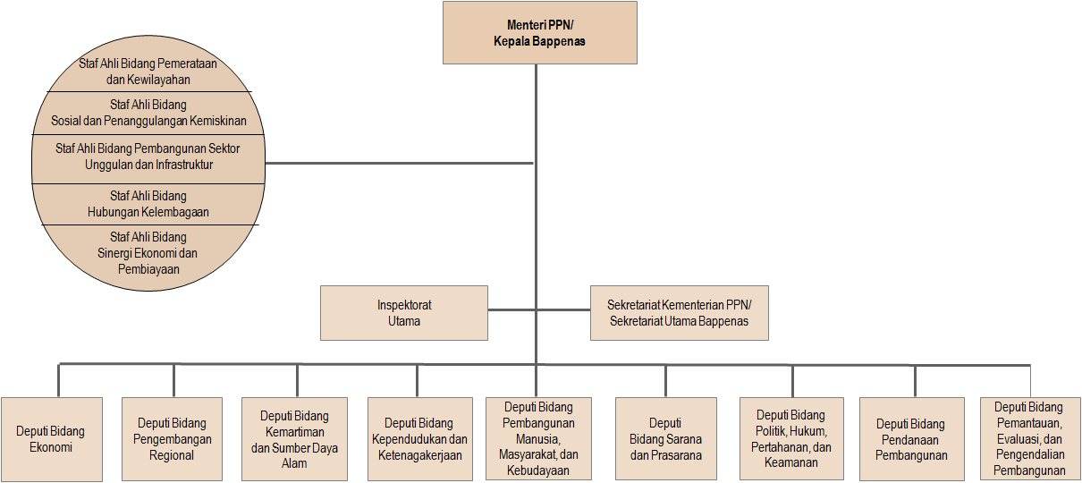
Klasifikasi Karakter Eselon I
Pengawasan
Pelayanan
internal
Sahli Bidang Sinergi Ekonomi & Pembiayaan
Sahli Bidang Pemerataan & Kewilayahan
Sahli Bidang Sosial & Penanggulangan Kemiskinan
dan
Sahli Bidang Pembangunan Sektor Unggulan & Infrastruktur
Sahli Bidang Sinergi Ekonomi & Pembiayaan
Sahli Bidang Hubungan Kelembagaan
Ekonomi
Wilayah
Sektor
Pendanaan
Monev
Notes:
11

Slide 12
Inspektorat Utama
Deputi Ekonomi
Sahli Bidang Sinergi Ekonomi dan Pembiayaan
Deputi Bidang Regional
Sahli Bidang Pemerataan & Kewilayahan
Deputi Pendanaan
Sahli Bidang Sinergi Ekonomi dan Pembiayaan
Penyelenggaraan
Perencanaan
Money Follow Program
dan
Tematik
Holistik
Integratif
Spasial
Deputi PEPP
Sahli Bidang Hubungan Kelembagaan
Deputi Sektor
(5 Sektor)
Sahli Bidang Pembangunan Sektor Unggulan & Infrastruktur dan Sahli Bidang Sosial & Penanggulangan Kemiskinan
Sesmen/Sestama

Slide 13
Program, Indikator Program, & Outcome Program
Program
Indikator Program
Outcome
Program Perencanaan Pembangunan Nasional
% keselarasan rencana pembangunan nasional dengan rencana kerja K/L/D
Rancangan Perpres RKP
Program Dukungan Manajemen & Pelaksanaan Tugas Lainnya
Tingkat kepuasan pelayanan internal dan pelayanan publik
% penyelesaian rumusan peraturan perundangan lingkup perencanaan pembangunan nasional
Program Peningkatan Sarana & Prasarana Aparatur
% tingkat ketersediaan sarana dan prasarana aparatur Kementerian PPN/Bappenas sesuai rencana
% rekomendasi pemantauan, evaluasi, dan pengendalian rencana pembangunan nasional yang ditindaklanjuti K/L
Nilai RB
Opini BPK
Skor evaluasi AKIP
Program Pengawasan & Peningkatan Akuntabilitas Aparatur
% penyelesaian program kerja pengawasan tahunan
Rekomendasi hasil pemeriksaan dan pengaduan yang ditindaklanjuti oleh unit kerja
Tingkat persepsi stakeholder Inspektorat Utama atas pemberian nilai tambah dalam pencapaian tujuan Kementerian PPN/Bappenas
Tingkat kapabilitas aparat pengawas intern Kementerian PPN/Bappenas
Perencanaan pembangunan (RPJMN, RKP) yang berkualitas, sinergis, & kredibel
Manajemen tata kelola pemerintah di Kementerian PPN/Bappenas yang baik dan bersih

Slide 14
Target & Indikator Output Tahun 2015-2019
Indikator Output |  | Target
 |  | 2015 | 2016 | 2017 | 2018 | 2019
1 | % keselarasan muatan RPJMN dengan RPJPN | 100% | - | - | - | 100%
 | % keselarasan muatan Renstra K/L dengan RPJMN | 100% | - | - | - | 100%
 | % keselarasan muatan RPJMD Provinsi dengan RPJMN | 100% | - | - | - | 100%
2 | % keselarasan muatan RKP dengan RPJMN | 100% | 100% | 100% | 100% | 100%
 | % keselarasan muatan Renja K/L dengan RKP | 100% | 100% | 100% | 100% | 100%
 | % keselarasan muatan RKA-K/L dengan RKP | 100% | 100% | 100% | 100% | 100%
 | % keselarasan muatan RKPD Provinsi dengan RKP | 100% | 100% | 100% | 100% | 100%
3 | % jumlah K/L/D yang melaksanakan penugasan sesuai dengan rencana | 100% | 100% | 100% | 100% | 100%
Catatan:
Definisi dan cara pengukuran indikator ada dalam kamus indikator

Slide 15
Target & Indikator Input Tahun 2015-2019
Indikator Input |  | Target
 |  | 2015 | 2016 | 2017 | 2018 | 2019
A | Kualitas kajian penyusunan RKP lingkup bidangnya bersifat holistik dan terintegrasi dalam prioritas pembangunan nasional | Baik | Baik | Baik | Baik | Baik
B | % Penyiapan regulasi sistem sesuai rencana | 100% | 100% | 100% | 100% | 100%
C | % ketersediaan informasi hasil pemantauan/evaluasi atas pelaksanaan rencana pembangunan | 100% | 100% | 100% | 100% | 100%
 | % rekomendasi pemantauan, evaluasi, dan pengendalian rencana pembangunan nasional yang ditindaklanjuti K/L | 100% | 100% | 100% | 100% | 100%
D | Jumlah Sumber Daya Manusia Perencana Pusat dan Daerah yang berkualitas | 1300 orang | 1300 orang | 1300 orang | 1300 orang | 1300 orang
Catatan:
Definisi dan cara pengukuran indikator ada dalam kamus indikator

Slide 16
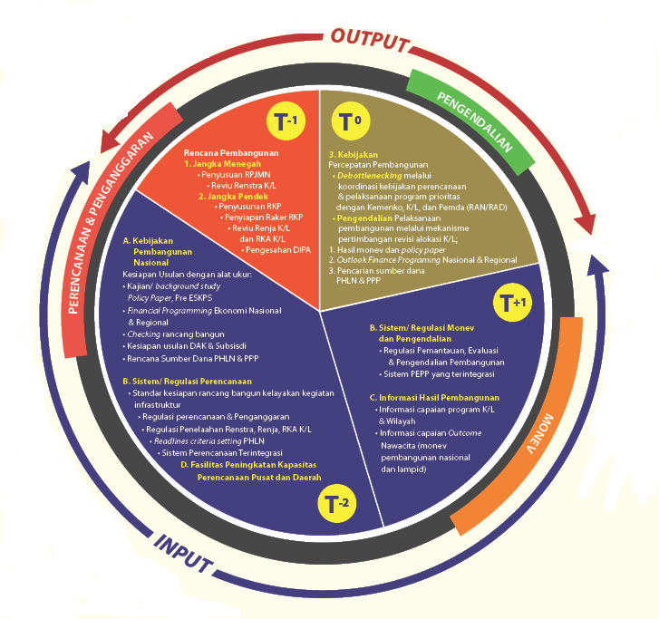
Kerangka Logis
Program Perencanaan Pembangunan Nasional

Slide 17
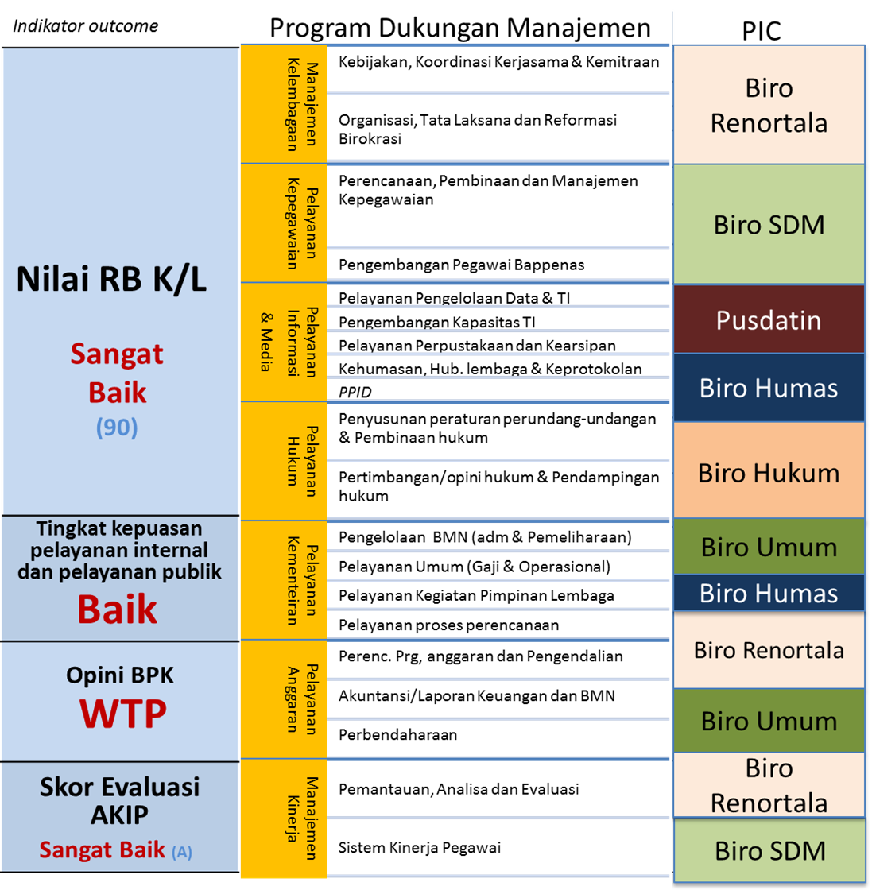
Kerangka Logis
Program Dukungan Manajemen & Pelaksanaan Tugas Lainnya
Sasaran Strategis Kementerian PPN/Bappenas:
Manajemen tata kelola pemerintahan yang baik dan bersih
Tingkat kualitas tata kelola pemerintahan Kementerian PPN/Bappenas
Hasil (outcome) Program DM

Slide 18
Kerangka Logis
Program Peningkatan Sarana & Prasarana Aparatur
Output Sarana & Prasarana
Pengadaan Sarana & Prasarana
Rehabilitasi Ruang/Gedung Perkantoran
Indikator Outcome Program
% tingkat ketersediaan sarana dan prasarana aparatur Kementerian PPN/Bappenas sesuai rencana
Sasaran Strategis Kementerian PPN/Bappenas:
Manajemen tata kelola pemerintahan yang baik dan bersih
Tingkat kualitas tata kelola pemerintahan Kementerian PPN/Bappenas
Hasil (outcome) Program Sarana & Prasarana Aparatur

Slide 19
Kerangka Logis
Program Pengawasan & Peningkatan Akuntabilitas Aparatur
Pengawasan (Quality Assurance) | Pembinaan
Pelaksanaan pengawasan melalui kegiatan audit, evaluasi dan reviu Fasilitasi atas penilaian pelaksanaan RB dan pengisian Penilaian Mandiri Pelaksanaan Reformasi Birokrasi (PMPRB) | Pelaksanaan pendampingan dan konsultasi melalui pemberian usulan, advis dan pendampingan saat pelaksanaan pemeriksaan/evaluasi Pelaksanaan pemantauan atas tindak lanjut rekomendasi pemeriksaan
Indikator Outcome
% Penyelesaian Program Kerja Pengawasan Tahunan (melalui peran Assurance dan Advisory) di Kementerian PPN/Bappenas Rekomendasi hasil Pemeriksaan dan Pengaduan Masyarakat yang Ditindaklanjuti oleh Unit Kerja di Kementerian PPN/Bappenas Tingkat Persepsi Stakeholders Inspektorat Utama atas Pemberian Nilai Tambah dalam Pencapaian Tujuan Kementerian PPN/Bappenas Tingkat kapabilitas aparat pengawas intern Kementerian PPN/Bappenas
Sasaran Strategis Kementerian PPN/Bappenas:
Manajemen tata kelola pemerintahan yang baik dan bersih
Tingkat kualitas tata kelola pemerintahan Kementerian PPN/Bappenas
Hasil (outcome) Program Pengawasan

Slide 20
Komposisi Anggaran
Tahun 2015-2018
2015
2016
2017
2018
Rupiah Murni
Pinjaman
Hibah
Rp. Miliar
Sumber Dana | 2015 | 2016 | 2017 | 2108
RM | 692,35 | 754,27 | 613,30 | 848,02
Pinjaman | 815,36 | 390,30 | 300,50 | 166,88
Hibah | 731,37 | 1.042,62 | 500,95 | 504,20
Jumlah | 2.239,08 | 2.187,19 | 1.414,75 | 1.519,10
Kondisi saat ini:
Kegiatan hibah banyak yang tidak mendukung tugas dan fungsi Kementerian PPN/Bappenas di bidang koordinasi perencanaan dan kebijakan pembangunan nasional.
Lebih banyak kegiatan hibah yang seharusnya menjadi tanggung jawab K/L teknis.
Catatan: Alokasi anggaran tahun 2015-2017 berdasarkan hasil revisi percepatan penyerapan PHLN

Slide 21
Keterkaitan Renstra dengan Perencanaan & Monev Kinerja
Renstra
2015-2019
Indikator Kinerja Utama (IKU) Menteri
Perjanjian Kinerja
Aplikasi e-performance
Eselon I
Eselon II
Saat ini sedang dilakukan cascading IKU ke Eselon III, IV, & Fungsional Perencana
Harus diisi oleh unit kerja setiap triwulan
Berisi:
Capaian kegiatan tiap unit kerja
Penyerapan anggaran

Slide 22
Keterkaitan Renstra-RB-Sistem Pengendalian Intern Pemerintah (SPIP)-AKIP-WTP Kementerian PPN/Bappenas*
Mnj.
Perubahan
RENSTRA
Tata Laksana
Visi
Misi
Tujuan
Sasaran strategis
Peningkatan
akuntabilitas kinerja dan anggaran
Akuntabilitas Kinerja Instansi Pemerintah (AKIP)
Opini Laporan Keuangan Wajar Tanpa Pengecualian (WTP)
SPIP
SPIP
Penguatan
Pengawasan
SDM ASN
Arah Kebijakan
Strategi
Kerangka Regulasi
Kerangka Kelembagaan
Peraturan
UU
Akuntabilitas
Kinerja
Target Kinerja
Kerangka Pendanaan
Pelayanan
Publik
Pengendalian Intern
Penguatan
Kelembagaan
* Renstra dilaksanakan dalam kerangka semangat tata kelola pemerintahan yang baik dan pengendalian internal intensif sehingga berdampak kepada peningkatan akuntabilitas kinerja dan anggaran Kementerian PPN/Bappenas
Quick Wins
Reformasi Birokrasi (RB)

Slide 23
Reformasi Birokrasi (RB)
2

Slide 24
Definisi & Tujuan RB
Definisi
(Permen PAN dan RB No.15 Tahun 2008 tentang Pedoman Umum Reformasi Birokrasi)
Reformasi Birokrasi merupakan upaya untuk melakukan pembaharuan dan perubahan mendasar terhadap sistem penyelenggaraan pemerintahan
Untuk konteks Bappenas, RB dilandasi dengan semangat terselenggaranya pendekatan money follow program & Tematik, Holistik, Integratif, Spasial (THIS). Adanya PP Nomor 17 Tahun 2017 membuat internal Bappenas harus solid, baik secara vertikal maupun horizontal.
Tujuan
(Permen PAN dan RB No. 81 Tahun 2010 tentang Grand Design Reformasi Birokrasi 2010-2025)
Tahun 2019: Pemerintahan Berbasis Kinerja
Prinsip 3E (Efektif, Efisien & Ekonomis)
Orientasi pada hasil (outcome)
Penerapan SAKIP berbasis elektronik
Kontribusi individu secara jelas terhadap pencapaian kinerja organisasi yang terukur

Slide 25
Implikasi PP Nomor 17 Tahun 2017
Internal Bappenas harus solid
Memerlukan Harmonisasi Internal
Menuntun Reformasi Birokrasi Kementerian PPN/Bappenas
Harmonisasi Vertikal :
Harmonisasi Horisontal:
DEPUTI
DEPUTI EKONOMI
1
FP UTAMA
Era Demokrasi
Solid dan Harmonis
DEPUTI PEPP
DEPUTI REGIONAL
DIREKTUR
2
FP MADYA
5 DEPUTI SEKTOR
DEPUTI PENDANAAN
KASUBDIT
Era Desentralisasi
3
Menurunkan ego sektor & silo2 antar Deputi & antar Direktur
Model ekonomi makro harus bisa diturunkan ke wilayah dan sektor
Ada link yang jelas antara makro, wilayah, dan sektor
FP PERTAMA & MUDA/STAF
(mengajak Daerah mengikuti arah pembangunan nasional)
4
Penentuan prioritas antara Deputi, Direktur, Eselon III harus sefaham

Slide 26
Proses Penilaian RB
Self Assessment oleh K/L/Pemda (Penilaian Mandiri Pelaksanaan Reformasi Birokrasi – PMPRB). Dilakukan secara online melalui aplikasi (https://pmprb.menpan.go.id).
Evaluasi (verifikasi atas hasil assessment) oleh Tim Kementerian PAN dan RB atas hasil self assessment hingga perkembangan capaian terkini, melalui verifikasi dokumen, wawancara, survei internal, & survei eksternal
Untuk Bappenas, disampaikan tgl 30 April 2017
Output: Hasil assessment K/L/Pemda
Tim MenPAN akan menilai pada bln Ags – Sept 2017
Output: Indeks RB K/L/Pemda & Rekomendasi

Slide 27
Komponen Penilaian RB
(Permen PAN & RB Nomor 11 Tahun 2015 tentang Roadmap Reformasi Birokrasi 2015-2019)
KOMPONEN PENGUNGKIT (60%)
KOMPONEN HASIL (40%)
Seluruh upaya yang dilakukan oleh instansi pemerintah dalam menjalankan fungsinya terhadap 8 area perubahan.
Kinerja yang diperoleh dari komponen pengungkit → berhubungan dengan kepuasan stakeholders.
8 AREA PERUBAHAN
1 | Manajemen Perubahan
2 | Penguatan Sistem Pengawasan
3 | Penguatan Akuntabilitas Kinerja
4 | Penguatan Kelembagaan
5 | Penguatan Tata Laksana
6 | Penguatan Sistem Manajemen SDM ASN
7 | Penguatan Peraturan Perundang-undangan
8 | Peningkatan Kualitas Pelayanan Publik
A. KAPASITAS & AKUNTABILITAS KINERJA ORGANISASI
Nilai Akuntabilitas Kinerja (Nilai LKj)
Nilai Kapasitas Organisasi (Survei Internal)
B. PEMERINTAH YANG BERSIH & BEBAS KKN
Nilai Persepsi Korupsi (Survei Eksternal)
Opini BPK atas Laporan Keuangan
C. KUALITAS PELAYANAN PUBLIK
Nilai Persepsi Kualitas Pelayanan (Survei Eksternal)
Catatan: Hasil evaluasi RB 2015/2016, nilai rendah untuk Survei Kepuasan Publik dan Indeks Korupsi, dibanding rata-rata nasional

Slide 28
Hasil Evaluasi RB
Rekomendasi dari KemenPAN & RB (Surat Menteri PANRB No.B/81/M.RB.06/2017 tanggal 16 Februari 2017):
Hal Yang Perlu Ditingkatkan untuk Tahun 2017-2019:
Penetapan agent of change secara formal, pemantauan pelaksanaan tugas dan pembinaannya
Quick Wins
Evaluasi terhadap SOP penyusunan peraturan perundang-undangan secara berkala dan menyeluruh
Proses Bisnis Kem.PPN/Bappenas
Penetapan Kinerja Individu dan penilaiannya
Peningkatan kapasitas AKIP dan maturitas SPIP
Tindak Lanjut pengaduan pelayanan
Penggunaan TI dalam memberikan pelayanan prima
67,57
(B)
74,80
(BB)
78,16
(BB)
2014
2015
2016

Slide 29
Penghargaan Kinerja
CAPAIAN 2017
Hasil Evaluasi RB
Tahun 2015/2016
Opini atas Laporan Keuangan 2016
Perpres Tukin Terakhir No. 103/2014
Kriteria Besaran Tunkin
Menurut Hasil Penilaian RB
78,16 (BB)
Nilai Hasil Evaluasi | Besaran Tukin (maks)
<55,00 | 40%
55,01-65,00 | 60%
65,01-75,00 | 70%
75,01-85,00 | 80%
>85,01 | 100%
WTP
(8 tahun berturut-turut)
Tukin
2017
Tarif 75%
TARGET 2018
Proses Evaluasi RB 2016/2017
Hasil Evaluasi RB 2016/2017 (>85,01)
Bulan Ags – Sept 2017
Agar Tukin 2018 = 100%

Slide 30
Capaian Pelaksanaan RB Tahun 2016/2017 &
Rencana Pelaksanaan Program Unggulan RB Tahun 2017 per Area Perubahan
3

Slide 31
Hasil Evaluasi MenPAN & RB
Dan Program Unggulan yang akan di Capai Hingga Akhir 2017
No | Area Perubahan | Bobot | Nilai 2016 | Selisih
1 | Manajemen Perubahan | 5 | 3,95 | 1,05
2 | Penataan Peraturan Per-UU-an | 5 | 3,13 | 1,87
3 | Penataan & Penguatan Organisasi | 6 | 5 | 1
4 | Penataan Tata laksana | 5 | 3,76 | 1,24
5 | Penataan Sistem Manajemen SDM | 15 | 12,23 | 2,77
6 | Penguatan Akuntabilitas | 6 | 4,39 | 1,61
7 | Penguatan Pengawasan | 12 | 8,29 | 3,71
8 | Peningkatan Kualitas Pelayanan Publik | 6 | 4,5 | 1,5
“Champion” (Program Unggulan) tahun 2017:
Cascading Sasaran Kerja Pegawai (SKP) berdasarkan IKU
Pembangunan sistem penilaian kinerja individu
Penyusunan HCDP 2020-2024
Penyusunan Analisis Beban Kerja
“Champion” (Program Unggulan) Tahun 2017:
Penyusunan Peta Risiko
Pembangunan zona integritas (unit wilayah bebas korupsi-WBK)

Slide 32
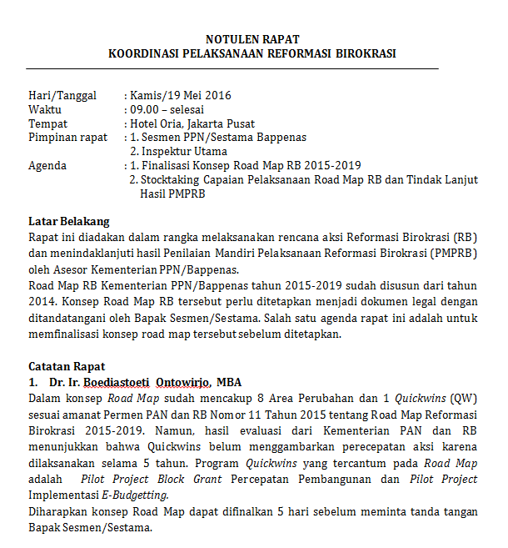
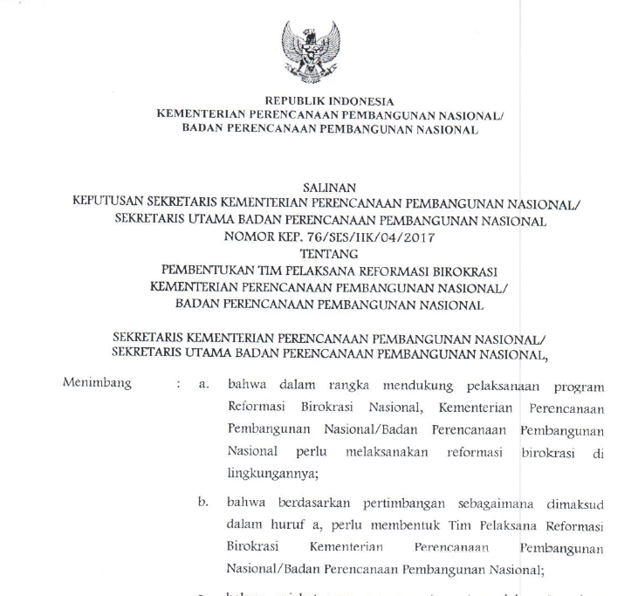
Area 1:
Manajemen Perubahan
Capaian Program Unggulan s.d Triwulan 2 Tahun 2017:
Penetapan agen perubahan (agent of change) dengan Kepses No KEP.76/SES/HK/04/2017 tentang Tim Pelaksana RB
Revisi Roadmap RB 2015-2019
Laporan Capaian RB 2016
Rangkaian rapat koordinasi pemantauan pelaksanaan Roadmap dan revisi Roadmap
Publikasi Roadmap RB di website: rb.bappenas.go.id
Rencana Program Unggulan hingga Des 2017:
Penyusunan Rencana Kerja Tim RB & Agen Perubahan
Sosialisasi & internalisasi kebijakan RB
Pelaksanaan Quick Wins (Pedoman Penyusunan RKP, Pedoman Penyusunan dan Penelaahan Renja K/L, & Aplikasi KRISNA)
Monev pelaksanaan program RB

Slide 33
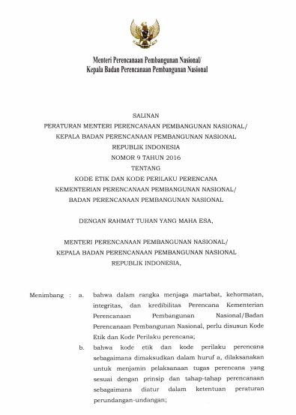
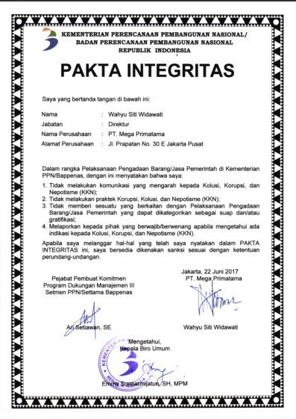
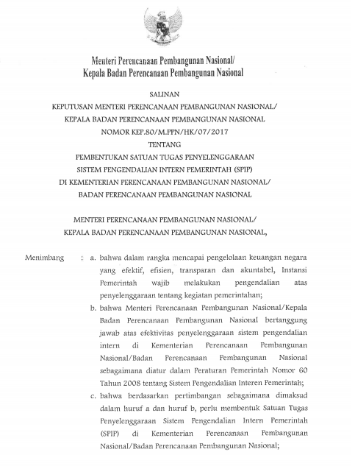
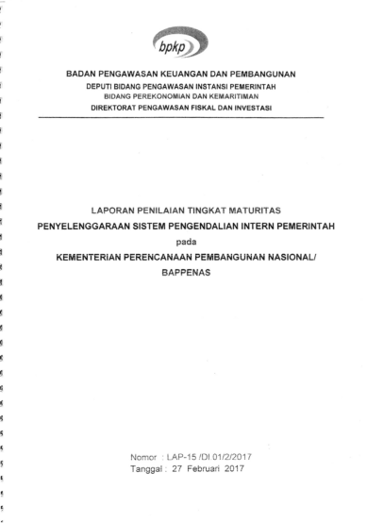
Area 2a:
Penguatan Sistem Pengawasan
Capaian Program Unggulan s.d Triwulan 2 Tahun 2017:
Permen PPN/Kepala Bappenas Nomor 9 Tahun 2016 tentang Kode Etik dan Kode Perilaku Perencana
Permen PPN/Kepala Bappenas Nomor 3 Tahun 2017 tentang Pencegahan dan Penanganan Konflik Kepentingan
Hasil Validasi Maturitas SPIP oleh BPKP dengan nilai 2,8173
SK Satuan Tugas SPIP
Pakta Integritas dengan Vendor (untuk Gratifikasi)

Slide 34
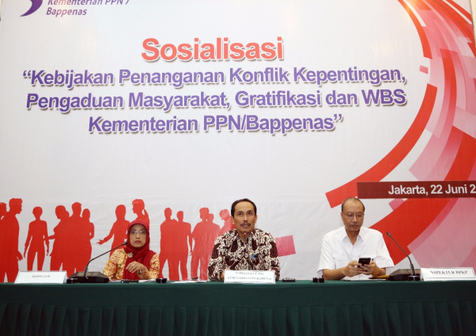
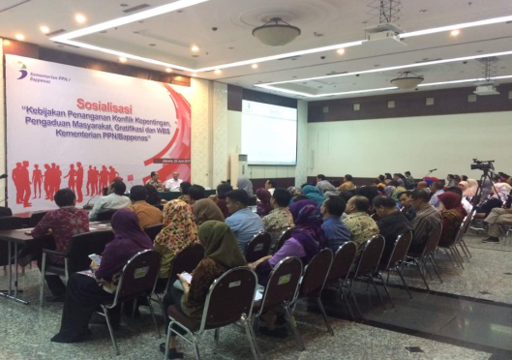
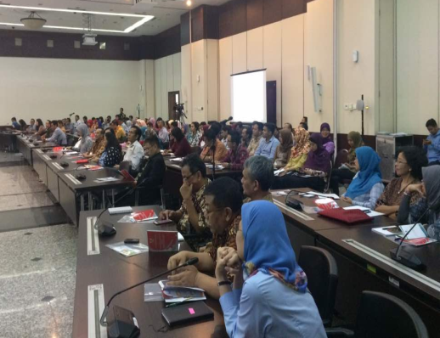
Area 2b:
Penguatan Sistem Pengawasan
Capaian Program Unggulan s.d Triwulan 2 Tahun 2017:
Laporan Evaluasi & Laporan Tindak Lanjut Hasil Evaluasi (untuk Gratifikasi, Pengaduan Masyarakat, Whistle Blowing System, Penanganan Konflik Kepentingan, Zona Integritas dan WBK)
Sosialisasi Gratifikasi, Penanganan Konflik Kepentingan, Pengaduan Masyarakat dan Whistle Blowing System
Knowledge Sharing Penerapan ZI-WBK dengan Kementerian Keuangan
Rencana Program Unggulan hingga Des 2017:
Penyusunan Peta Risiko Kementerian PPN/Bappenas.
Pembangunan zona integritas dengan rencana pencanangan Unit Kerja baru untuk menjadi Unit Wilayah Bebas Korupsi (WBK).
Revisi Peraturan Menteri SPIP dan Penyusunan Petunjuk Pelaksanaannya.
Rencana Launching aplikasi wbs.bappenas.go.id yang di dalamnya dapat mengakomodir Penanganan Pengaduan Masyarakat.
Sosialisasi Benturan Kepentingan, Gratifikasi secara berkesinambungan.

Slide 35
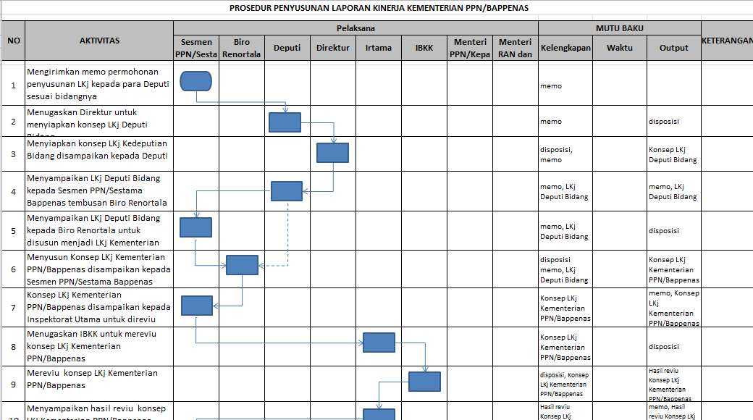
Area 3:
Penguatan Akuntabilitas Kinerja
Capaian Program Unggulan s.d Triwulan 2 Tahun 2017:
Aplikasi e-performance untuk pengukuran kinerja Eselon I dan II
Draft SOP Penyusunan Laporan Kinerja
Nilai SAKIP Kementerian PPN/Bappenas meningkat menjadi 76.23
Rencana Program Unggulan hingga Des 2017:
Penyempurnaan indikator kinerja organisasi dan sistem manajemen kinerja
Cascading indikator kinerja organisasi ke individu
Penyempurnaan aplikasi e-performance
Finalisasi SOP Penyusunan Laporan Kinerja
Perkembangan Nilai SAKIP

Slide 36
Penyempurnaan Sistem Manajemen Kinerja &
Cascading IKU
Hibah dari Asian Development Bank (ADB) dalam bentuk Small Scale Technical Asistance.
Konsultan ada 2 orang:
1 orang konsultan internasional
1 orang konsultan nasional
Masa pengerjaan: Juli 2017 s.d maksimal Juli 2018.
Output :
Pedoman Performance Management System (PMS) di Bappenas (PMS Manual)
Cascading IKU hingga level staf/perencana (contoh pada 7 unit kerja)
Pengumpulan Data
Wawancara dengan:
Menteri dan Sesmen
10 Pejabat Eselon I (Deputi & Irtama)
5 Pejabat Eselon II terpilih
FGD dengan para pejabat eselon III dan para perencana (muda, madya, utama) yang merupakan perwakilan dari unit kerja eselon II (3 sesi @ 15 peserta)
Wawancara dengan Menpan (Tim Evaluator RB Bappenas)
Waktu pelaksanaan wawancara & FGD: Agustus 2017

Slide 37
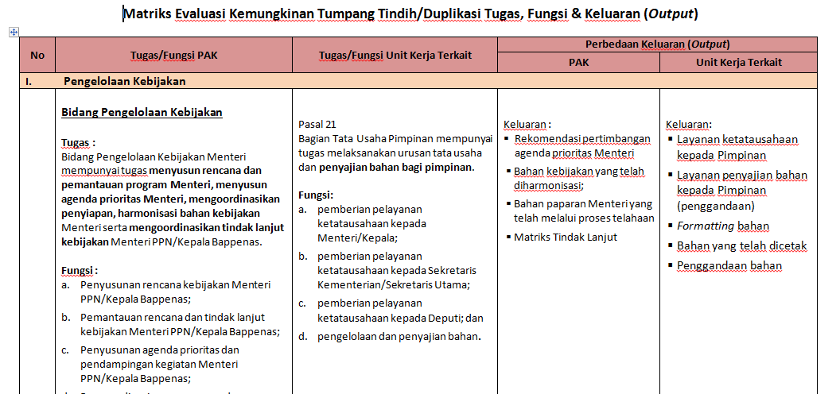
Area 4:
Penguatan Kelembagaan
Capaian Program Unggulan s.d Triwulan 2 Tahun 2017:
Permen PPN/Kepala Bappenas Nomor 6 Tahun 2017 tentang Perubahan atas Permen PPN/Kepala Bappenas No 4 Tahun 2016 tentang Organisasi & Tata Kerja Kementerian PPN/Bappenas
Permen PPN/Kepala Bappenas Nomor 7 Tahun 2017 tentang Sekretariat Manajemen Eksekutif KNKS
Rencana Program Unggulan hingga Des 2017:
Analisis jabatan untuk jabatan fungsional umum (pelaksana)
Telaah pembentukan ULP sebagai unit permanen
Evaluasi Organisasi Kementerian PPN/Bappenas

Slide 38
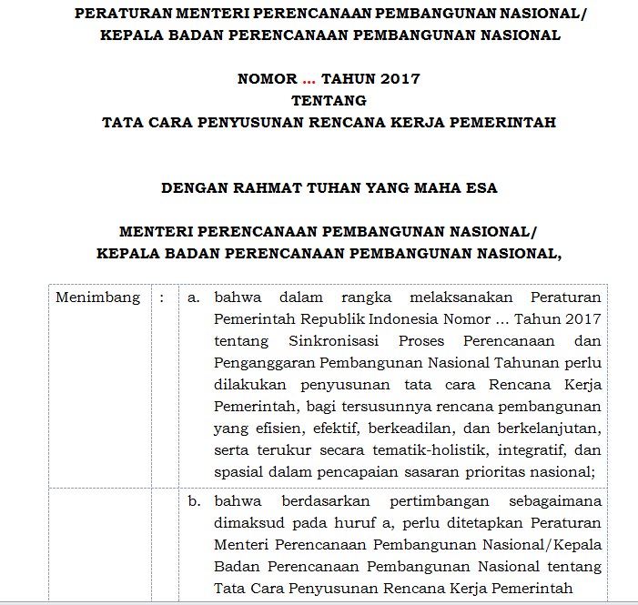
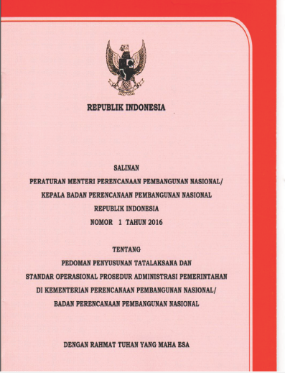
Area 5a:
Penguatan Tata Laksana
Capaian Program Unggulan s.d Triwulan 2 Tahun 2017:
Permen PPN/Kepala Bappenas No. 1 Tahun 2016 tentang Pedoman Penyusunan Tata Laksana dan SOP Administrasi Pemerintah di Kementerian PPN/Bappenas
Permen PPN/Kepala Bappenas No. 5 Tahun 2016 tentang Perencanaan, Pelaksanaan, Pelaporan, Pemantauan, & Evaluasi Kegiatan & Anggaran
Permen PPN/Kepala Bappenas No. 6 Tahun 2016 tentang Pengelolaan PHLN di Kementerian PPN/Bappenas
Permen PPN/Kepala Bappenas No. 1 Tahun 2017 tentang Pedoman Evaluasi Pembangunan Nasional
Draft Permen PPN/Kepala Bappenas tentang Tata Cara Penyusunan RKP (perubahan Permen PPN/Ka. Bappenas No. 8 Tahun 2007)
Draft Keputusan Menteri PPN/Kepala Bappenas tentang Peta Tata Laksana (Business Process) Kementerian PPN/Bappenas
Rencana Program Unggulan hingga Des 2017:
Finalisasi draft Permen PPN/Kepala Bappenas tentang Tata Cara Penyusunan RKP (perubahan Permen PPN/Ka. Bappenas No. 8 Tahun 2007)
Penyusunan proses bisnis untuk proses bisnis inti dan pendukung

Slide 39
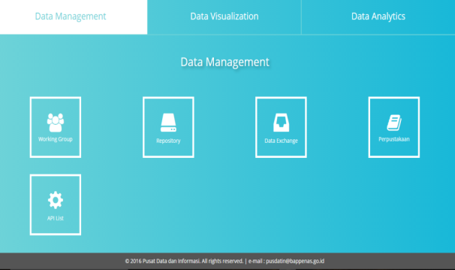
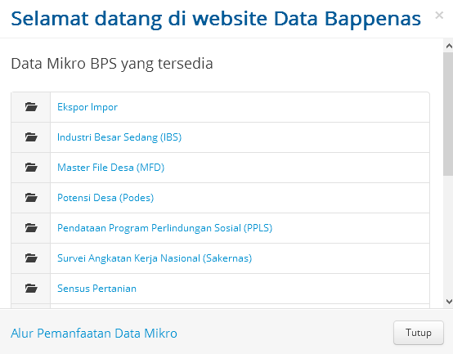
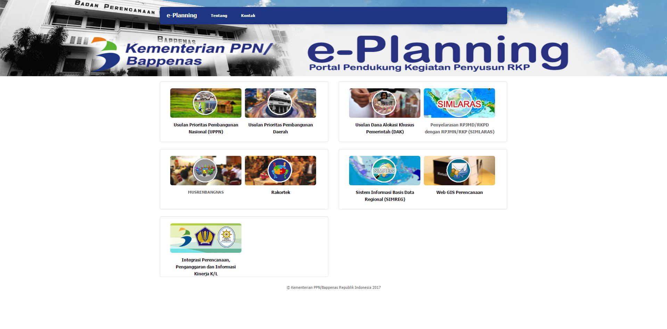
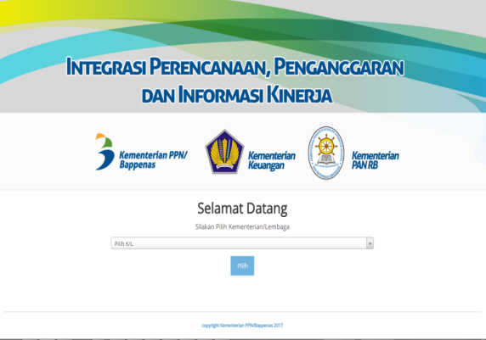
Area 5b:
Penguatan Tata Laksana
Capaian Program Unggulan s.d Triwulan 2 Tahun 2017:
Rencana Strategis Teknologi Informasi dan Komunikasi 2016-2020
Laporan Kajian Tata Kelola E-Government
Aplikasi e-planning Bappenas: aplikasi KRISNA (Kolaborasi Perencanaan dan Informasi Kinerja Anggaran) & aplikasi SIMU (Sistem Informasi Multilateral
Portal Satu Data Bappenas (http://satudata.bappenas.go.id)
Permohonan data mikro online
SOP Penyediaan Data Mikro BPS
E-gov internal, seperti: e-naskah dinas, e-performance, Sistem Kepegawaian, dll.
Rencana Program Unggulan hingga Des 2017:
Penyempurnaan aplikasi e-planning
Penyempurnaan aplikasi e-gov internal

Slide 40
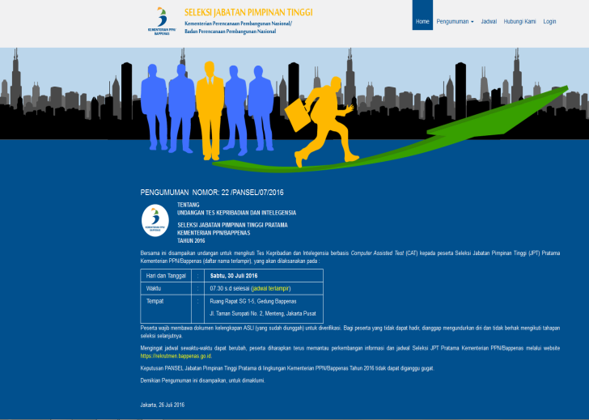
Area 6:
Penguatan Sistem Manajemen SDM ASN
Capaian Program Unggulan s.d Triwulan 2 Tahun 2017:
Rekrutmen CPNS secara transparan melalui website
Terlaksananya promosi terbuka untuk JPT Pratama dan Madya
Peringkat ke-3 kategori Implementasi Penilaian Kinerja BKN Award 2016
Permen PPN/Kepala Bappenas Nomor 8 Tahun 2016 tentang Kode Etik dan Kode Perilaku Pegawai Kementerian PPN/Bappenas
Permen PPN/Kepala Bappenas Nomor 5 Tahun 2017 tentang Tata Cara Penunjukan Pelaksana Tugas di Kementerian PPN/Bappenas
Rencana Program Unggulan hingga Des 2017:
Cascading SKP berdasarkan IKU organisasi
Pembangunan sistem penilaian kinerja individu (SKP)
Penyusunan Analisis Beban Kerja
Penyusunan Human Capital Development Plan (HCDP) 2020-2024

Slide 41
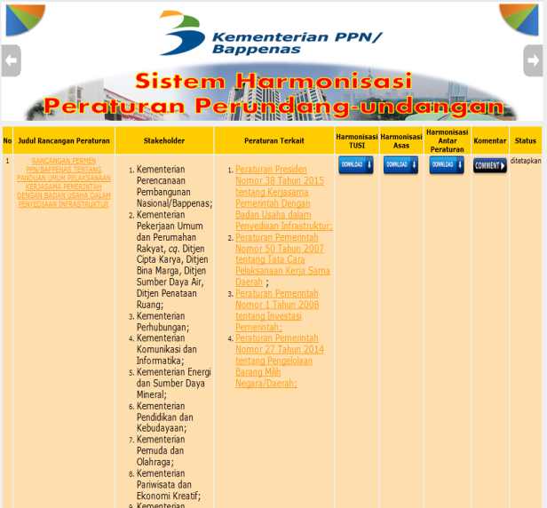
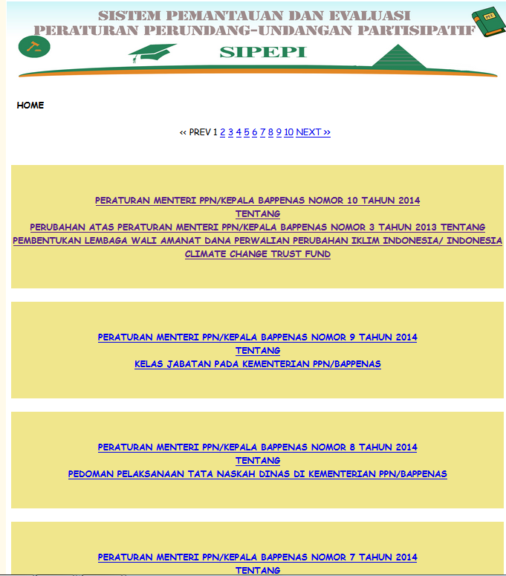
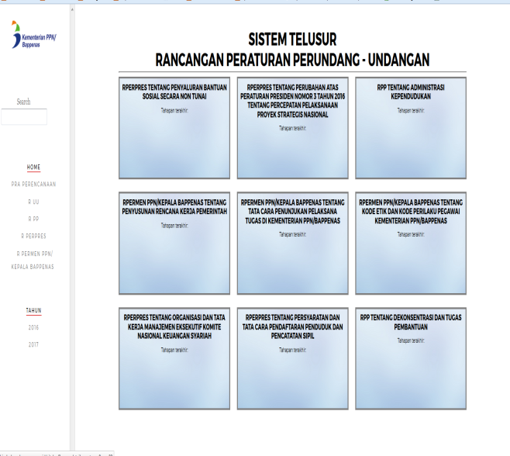
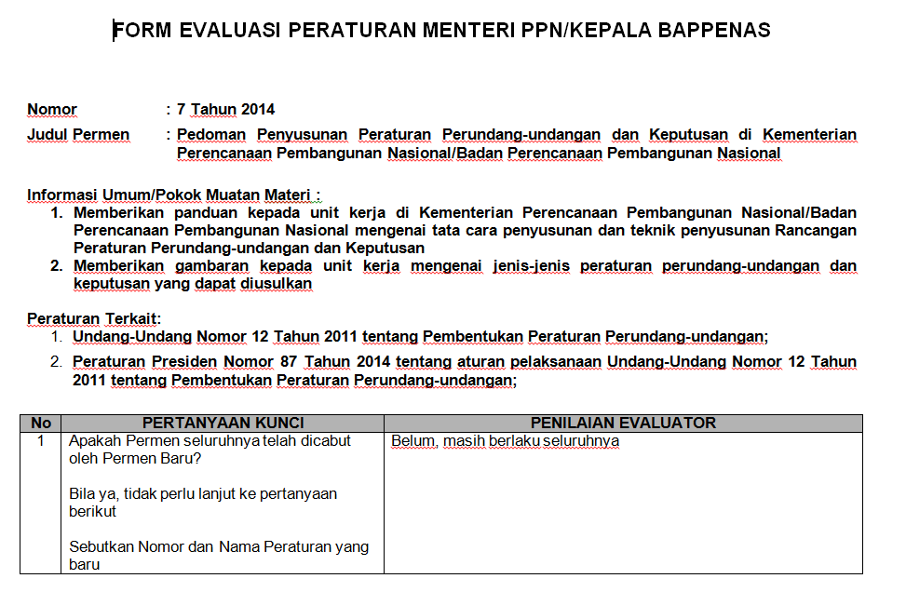
Area 7:
Penguatan Peraturan Per-UU-an
Capaian Program Unggulan s.d Triwulan 2 Tahun 2017:
PP Nomor 17 Tahun 2017 tentang Sinkronisasi Proses Perencanaan & Penganggaran Pembangunan Nasional
SIHARUN (Sistem Harmonisasi Peraturan Perundang-undangan)
SIPEPI (Sistem Pemantauan dan Evaluasi Peraturan Perundang-undangan Partisipatif)
SITELUR (Sistem Informasi Telusur Rancangan Peraturan Perundang-Undangan)
Draft reviu Permen 7 Tahun 2014 tentang Pedoman Penyusunan Peraturan Perundang-Undangan dan Keputusan di Kementerian PPN/Bappenas
Rencana Program Unggulan hingga Des 2017:
Penyempurnaan aplikasi/simplifikasi aplikasi
Finalisasi reviu Permen 7 Tahun 2014 tentang Pedoman Penyusunan Peraturan Perundang-Undangan dan Keputusan di Kementerian PPN/Bappenas
Penyusunan Peraturan Menteri yang telah diusulkan untuk disusun di tahun 2017 dan Peraturan Menteri turunan dari PP 17 Tahun 2017 (antara lain: Pedoman Penyusunan dan Penelaahan Renja K/L)

Slide 42
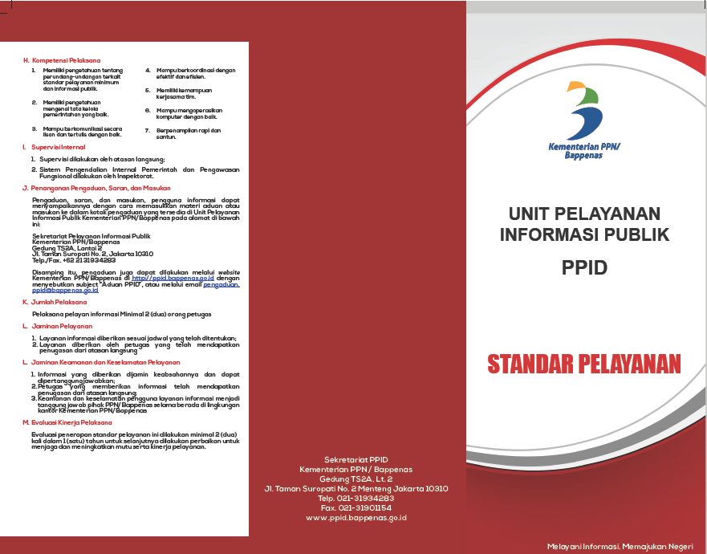
Area 8a :
Peningkatan Kualitas Pelayanan Publik
Capaian Program Unggulan s.d Triwulan 2 Tahun 2017:
Diseminasi kegiatan Kementerian PPN/Bappenas melalui facebook, twitter, youtube, & Bappenas TV
Mendukung kegiatan Government Public Relations (GPR)
Standar Pelayanan PPID
Renstra PPID
Pengelolaan Pengaduan
Rencana Program Unggulan hingga Des 2017:
Peningkatan layanan PPID melalui pengembangan teknologi informasi
Diklat untuk SDM Sekretariat PPID

Slide 43
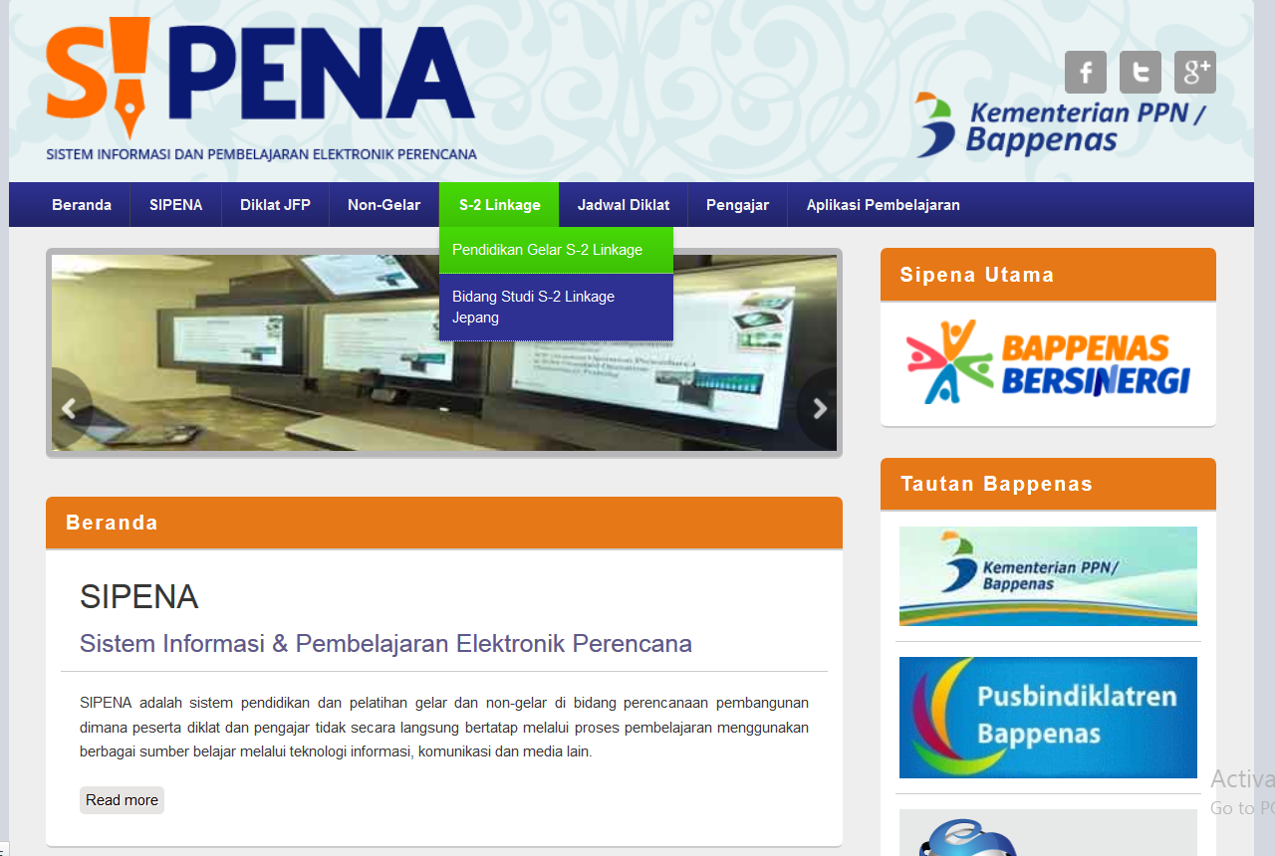
Area 8b:
Peningkatan Kualitas Pelayanan Publik
Capaian Program Unggulan s.d Triwulan 2 Tahun 2017:
Inovasi dalam Metode Pembelajaran
Pembelajaran jarak jauh melalui web conferencing, video conferencing, televisi pendidikan, televisi instruksional, direct broadcasting-satellite/DBS, internet radio, live streaming, telepon, dan VOIP (SIPENA – Sistem Informasi & Pembelajaran Elektronik Perencana)
Penyempurnaan Standar Pelayanan Fasilitasi Diklat Perencanaan Pusat-Daerah
Buku Panduan Penyelenggaraan Diklat Gelar dan Non Gelar
Buku Pedoman Karyasiswa Gelar Pusbindiklatren
Booklet Pusbindiklatren
Rintisan Program dengan program studi baru untuk memenuhi kebutuhan (magister transportasi, Perencanaan Keuangan Daerah)
Penjajakan kerjasama diklat dengan lembaga donor internasional (AAS, Neso dan Norwegia)
Penerbitan Majalah Simpul Perencana menjadi 3 kali dalam setahun, sebelumnya 2 kali setahun
Pemanfaatan Teknologi Informasi
Website pusbindiklatren@bappenas.go.id
Membangun koneksi antara website Pusbindiklatren dengan website pemda
Pendaftaran diklat online untuk diklat gelar dan non gelar
E-Monev untuk karyasiswa
JFP Account → pendataan pejabat fungsional perencana secara online
E-Arsip →otomasi dari sistem arsip manual.
Rencana Program Unggulan hingga Des 2017:
Pengembangan sistem dan mekanisme untuk pelayanan Pusbindiklatren (pendaftaran, monev, kurikulum, database)

Slide 44
Kesimpulan & Tindak Lanjut
Kesimpulan
Renstra menjadi acuan penyusunan Renja & RKA Bappenas dengan dilandasi oleh semangat terselenggaranya money follow program dan pendekatan Tematik Holistik Integratif Spasial (THIS), agar tercapai perencanaan yang berkualitas, yang mampu menjawab tantangan & tuntutan pembangunan nasional.
Reformasi Birokrasi menjadi penuntun dalam pelaksanaan Renstra, tugas dan fungsi Kementerian PPN/Bappenas.
Sistem Pengawasan Intern Pemerintah (SPIP) menjadi instrumen untuk melakukan pengawasan mandiri setiap unit di Kementerian PPN/Bappenas.
Tindak Lanjut
Mengoptimalkan pelaksanaan Renja 2017, menyiapkan pelaksanaan Renja 2018, dan merencanakan Renja 2019 agar tercipta perencanaan yang mengikuti money follow program dan pendekatan tematik holistik integratif spasial (THIS).
Menyiapkan SDM yang handal, indikator kinerja yang memenuhi kriteria SMART (Spesific, Measurable, Achievable, Reliable, Time-bound), sistem pengawasan yang antisipatif terhadap risiko, serta sistem reward dan punishment yang adil.

Slide 45
Terima kasih

Slide 46
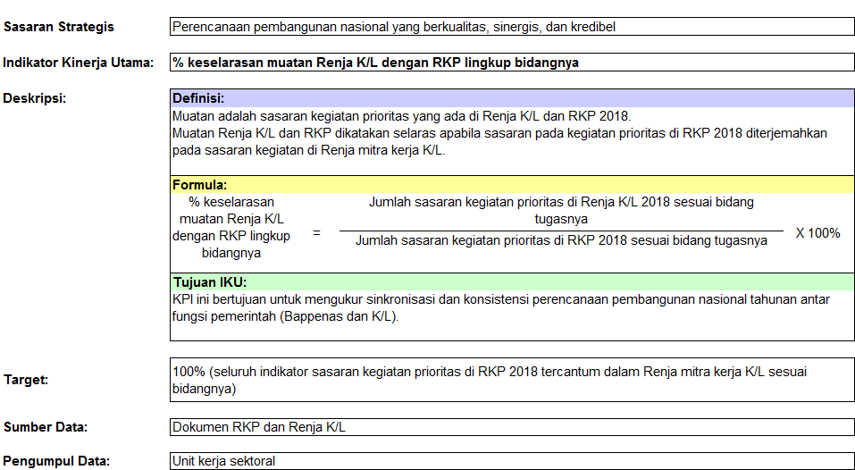
Contoh
Kamus Indikator Kinerja Utama (IKU) Tahun 2017....(1)

Slide 47
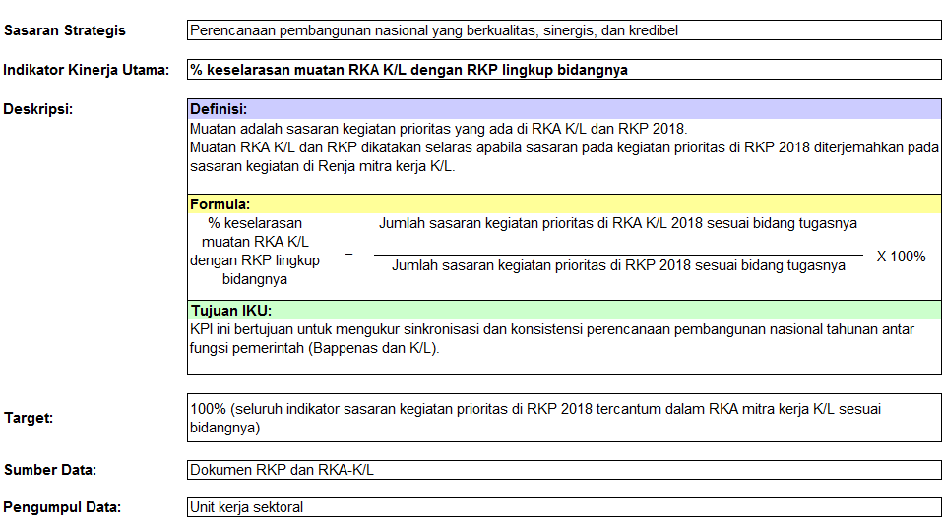
Contoh
Kamus Indikator Kinerja Utama (IKU) Tahun 2017....(2)

Slide 48
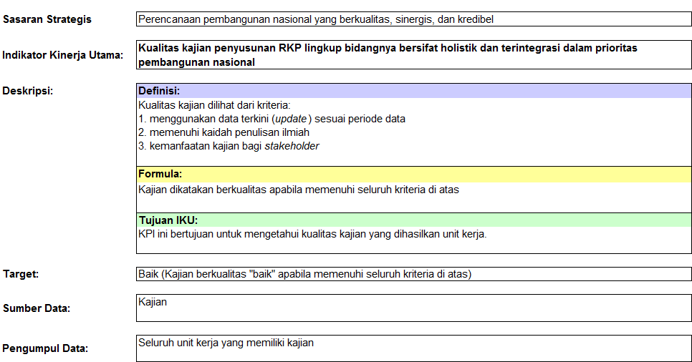
Contoh
Kamus Indikator Kinerja Utama (IKU) Tahun 2017....(3)

Slide 49
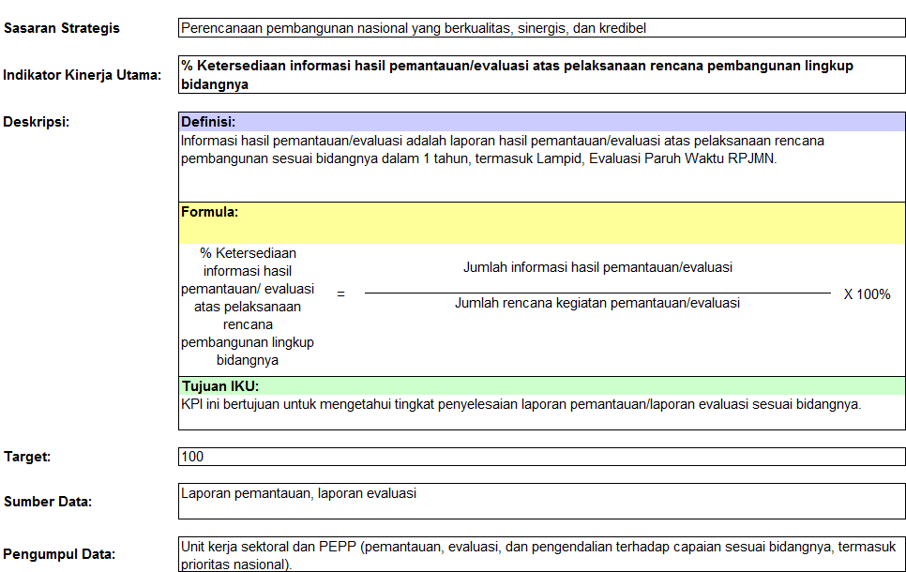
Contoh
Kamus Indikator Kinerja Utama (IKU) Tahun 2017....(4)

